Slide 1
ESTILOS Y FUNCIONALIDADES
CALENDARIOS JQUERY

Slide 2

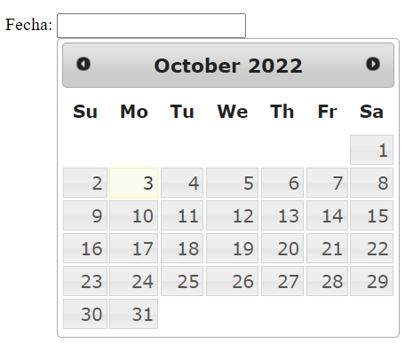
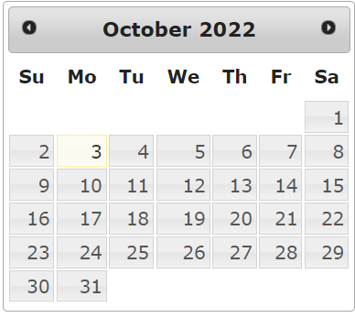
Tipo de DatePicker
Caja de Texto
Div

Slide 3
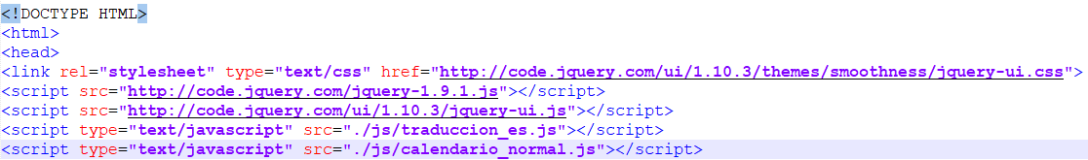
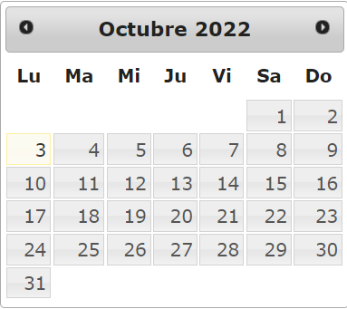
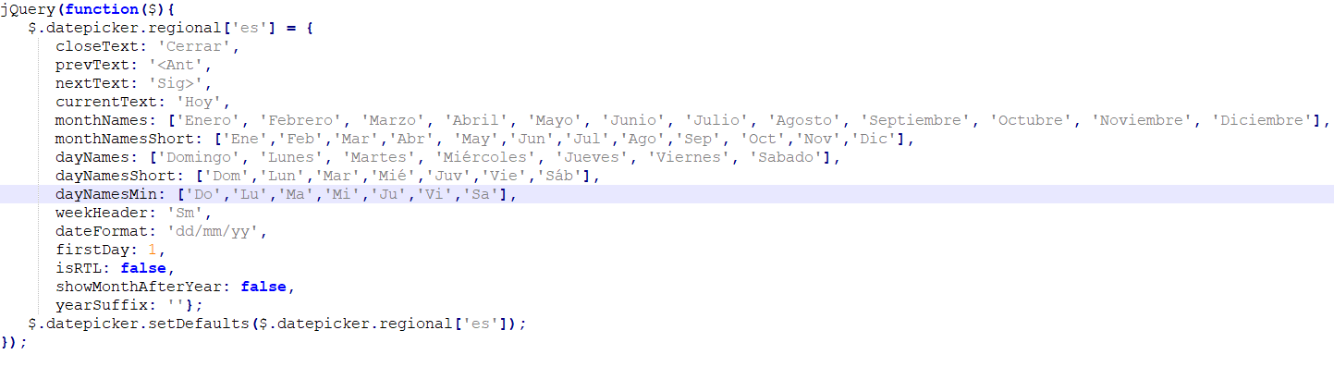
Calendario en Español
Se enlaza las librerías de Jquery necesarias
Se enlaza la traducción EN UN JS APARTE que el código del mismo Calendario
Permite personalizarlo
HTML Y JS

Slide 4
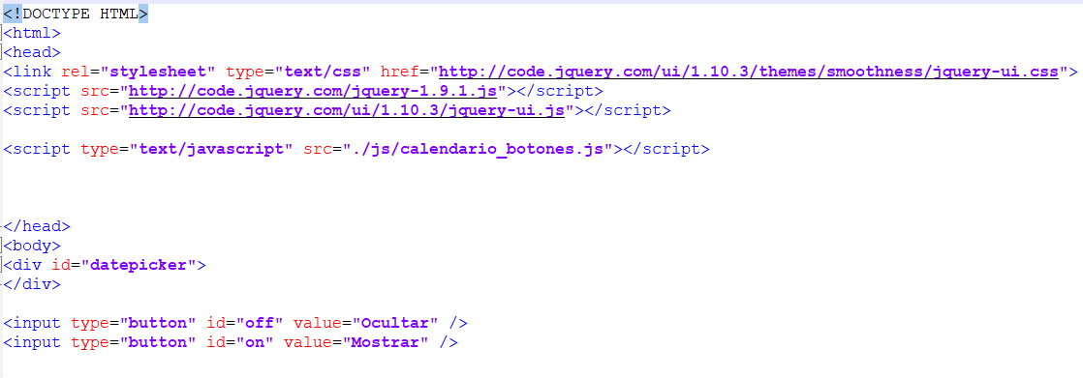
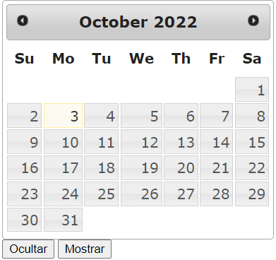
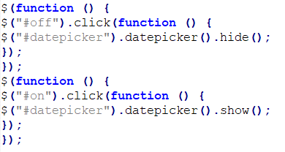
Botones con funcionalidad
Referenciar las librerías Jquery necesarias
Enlazar el archivo JS
HTML y JS

Slide 5
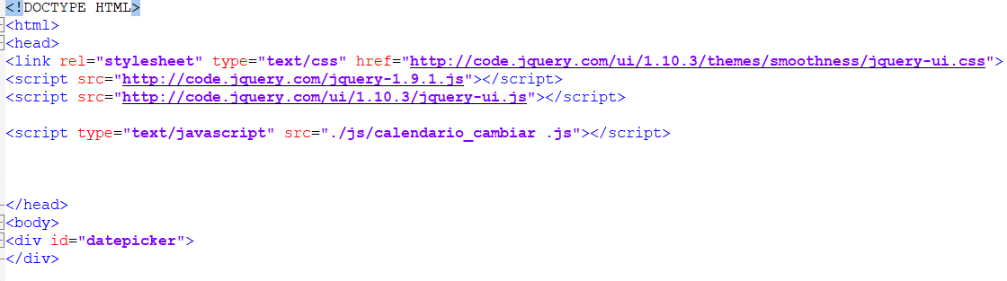
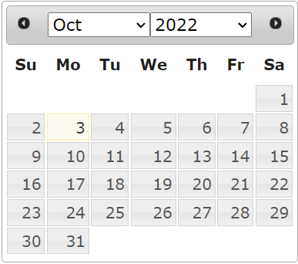
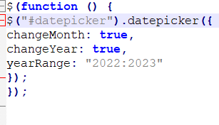
Navegar entre Año y Mes
HTML Y JS
Referenciar las librerías Jquery necesarias
Enlazar el archivo JS
Se agregar los atributos deseados
Por defecto está en false
yearRange para delimitar los años visibles

Slide 6
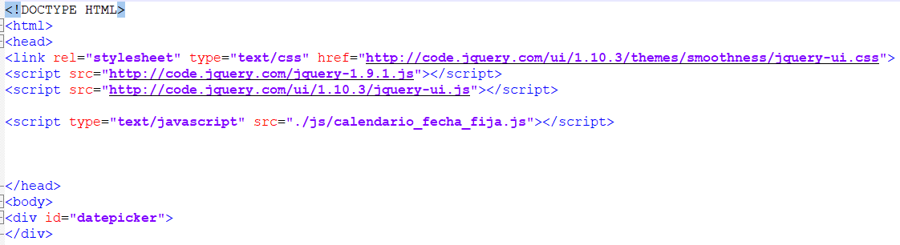
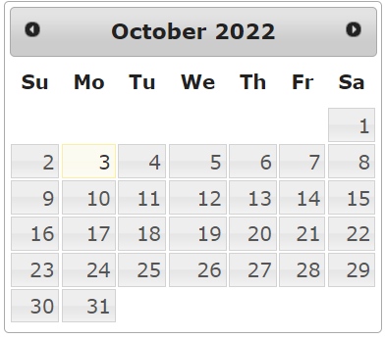
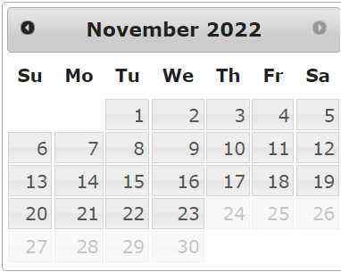
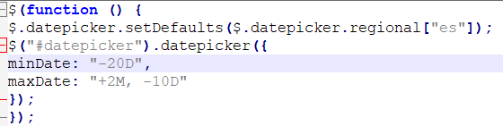
Delimitar una fecha concreta
HTML y JS
Referenciar las librerías Jquery necesarias
Enlazar el archivo JS
Jugar con minDate y maxDate
Se puede sumar y restar fechas para un
resultado más complejo

Slide 7
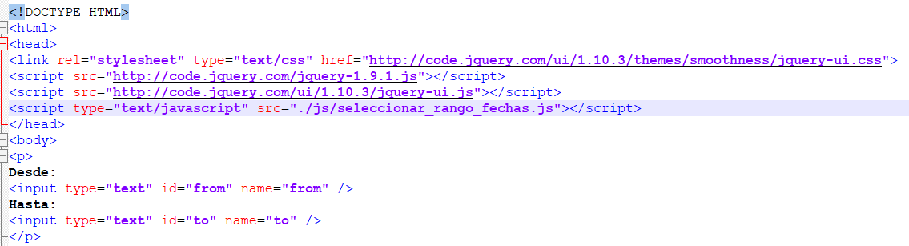
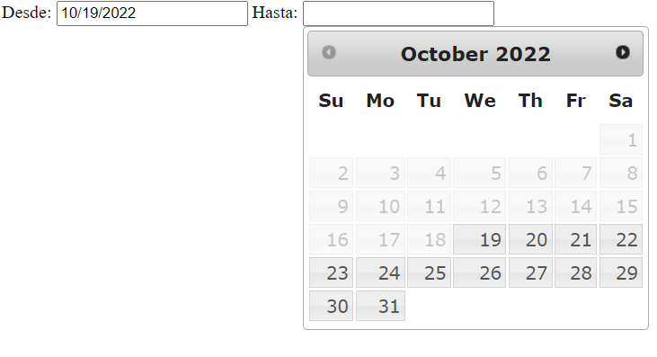
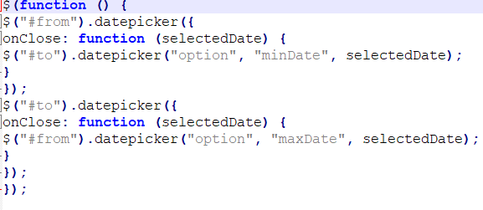
Seleccionar una fecha concreta
HTML y JS
Referenciar las librerías Jquery necesarias
Enlazar el archivo JS
Se utiliza los input text para jugar y delimitar una fecha en el calendario Jquery

Slide 8
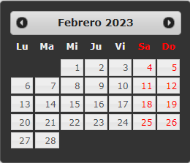
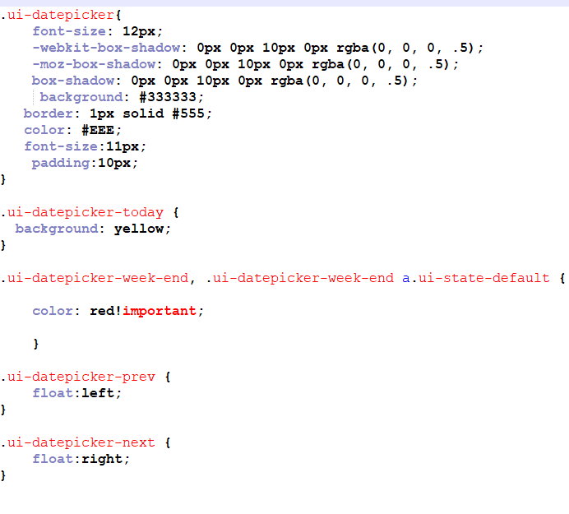
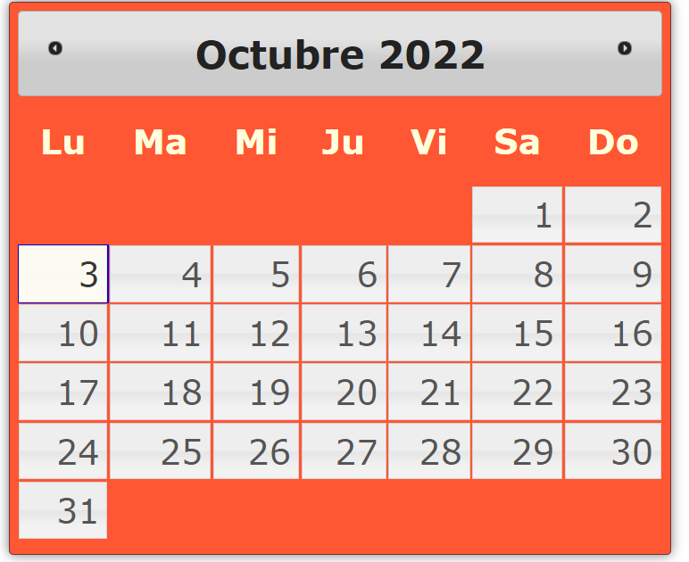
Estilos en Calendario Jquery

Slide 9
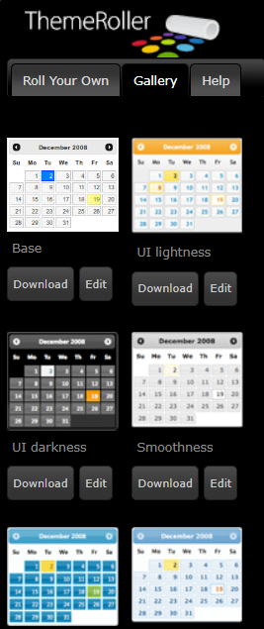
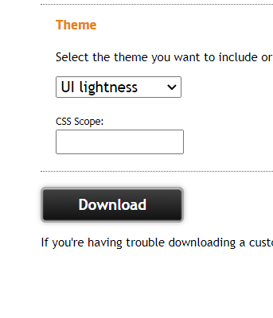
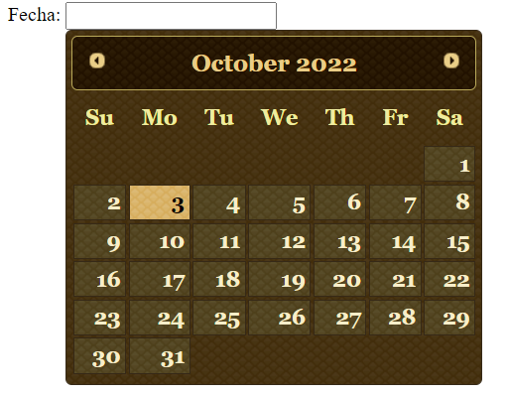
Estilos Predefinidos
https://jqueryui.com/themeroller/

Slide 10
ANIMACIONES

